Slide 1
STEREOTIPI I PREDRASUDE
Njivovi uzroci i posljedice

Slide 2

Motivacija
Za ovaj rad najviše me nadahnulo djelo američkog autora Cody-a McLaina „Propuh, papuče i punica.”
Autor opisuje svoje doseljenje u Hrvatsku pritom se najviše koncentrirajući na kulturne „šokove” koje je doživio kao i na usporedbu hrvatske i američke kulture, ali i na netočnost predrasuda Amerikanaca prema Hrvatskoj.
Slika #1 Propuh papuče i punica

Slide 3
Sažetak
Cilj ovoga rada bio bi prikazatišto su stereotipi i predrasude, kako nastaju, koji su uvriježeni za pojedine geografske i povijesne entitete te na koji način ih prerasti. Isto tako, cilj rada je definirati različite uzroke i načine formiranja stereotipa, vrste stereotipa te moguće posljedice nekog stereotipakao ikoji su stereotipi o Hrvatima, ali i je li istinito da su Hrvati stereotipno društvo.

Slide 4
METODOLOGIJA
U svrhu ovog rada upotrijebljene su metode istraživanja i anketiranja.

Slide 5
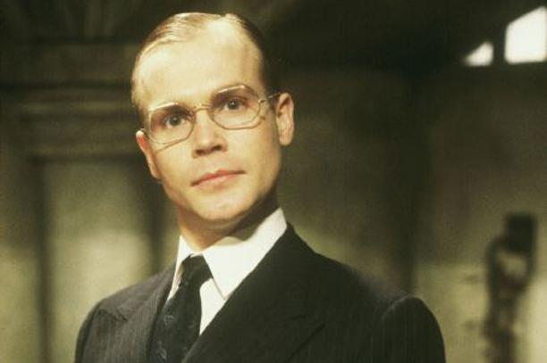
Uvod u stereotipe i predrasude
Stereotip predstavljaodređene karakteristike koje povezujemo s određenim spolom, narodom, rasom ili regionalnom skupinom.Stereotipe često formiramo na osnovi našeg predznanjaili o određenoj društvenoj skupini ili iskustva s nekim od članova te zajednice.koje dolazi iz različitih izvora.
Slika 1. Herr Flick, lik iz popularne humoristične serije Alo,Alo. Utjelovljenje stereotipnog Nijemca

Slide 6
Postoje eksplicitnii implicitnistereotipi. Eksplicitni stereotip označava svjesno oblikovanje mišljenja pojedinca o nekoj skupini na temelju njegovog iskustva. Implicitni stereotip se javlja kada pojedinac nesvjesno oblikuje mišljenje o nekoj osobi na temelju nekih informacija do kojih je jednom došao.
Međutim, ako stereotip poprimi negativno značenje,tada on postaje predrasuda. Predrasude su stereotipi kojipoprimaju negativno značenje poput primjerastereotipada su Romi kradljivci kao i mišljenjada su Škoti škrti. Predrasude postaju problem kada iz isključivo misaonogoblika prijeđu u djelo tetada postaju diskriminacijom.

Slide 7
VRSTE I FORMIRANJE STEREOTIPA
Spolni stereotipi
Najraširenija i vjerojatnonajstarija stereotipizacija zasigurno je vezana uz spolove. Muškarce doživljavamo kao agresivne, samopouzdane i snažne dok žene percipiramo kao nježne, blage i mirne.
Iako ova vrsta stereotipa ima biološke temelje (utjecaj različith hormona kod muškaraca i kod žena) za razliku od vjerskih, etničkih i sl. koji su isključivo društvene prirode, spolni stereotipi su nerijetko netočni te svejedno mogu dovesti do diskriminacije.

Slide 8
Vjerski stereotipi
Od početaka najranijih animističkih religija, ljudi su počeli razvijati različite stavove i nakon nekog vremena filozofije vezane uz religiju.
Ljudi su počeli gledati na pripadnike iste vjere kao na pripadnike vlastite skupine te sutako automatski počeli izolirati pripadnike vjera različitih od njihove.
jera nije označavala samo običaje, tradicije, pogled na svijet i etiku, već je dugo vremena formirala kulturne granice koje se s određenim izuzetcima osjećaju i dan danas.
Negativne vjerske stereotipe često pojačavaju i ponašanja tkz. Ekstermističkih skupina koje nemaju veze sa pravim naukom svoje vjere (ISIS, Al Quaeda)

Slide 9
Rasni stereotipi
Rasni stereotipi nisu toliko prisutni na našim prostorima zbog rasno homogene strukture stanovništva tako da ihdanas najviše vežemo uz rasizam nad Afroamerikancima u SAD-u.
Zbog raznih predrasuda i vjerovanja u bjelačku nadmoćdonesenisusegregacijski zakoni kojima je zabranjeno miješanje bijelaca i Afroamerikanaca na javnim površinama, u javnome prijevozui u školama.
Takva ideologija u kojoj postoje inferiorne i superiorne rase te zahtijeva da se ljudi dijele po rasama naziva se rasizam.

Slide 10
Etnički stereotipi
Najraširenija vrsta stereotipa na užem prostoru, ali i u Europi. Odnose se na pripadnike određene etničke skupine.
Dolaze najviše iz književnih djela iz 19. st. (Lijeni Španjolci, hladni Englezi i radišni Nijemci)
Takve stereotipe su vjerojatno formirali sami pisci na temelju vlastitih iskustava ili iskustvima poznanika te su u njihovom slučaju možda i imali zrno istine.
Takve stereotipe još više pojačava pojava filma.
Mogu se odnositi i na regionalne skupine (pijani Zgorci, lijeni Dalmatinci)

Slide 11
Posljedice stereotipai predrasuda
Stereotipi i predrasude ne moraju nužno uvijek imati posljedice. Ako je stereotip kojiimamo eksplicitan, možemo ga pokušati ignorirati ili,još bolje,u potpunosti odbaciti.
Stereotip u nekim slučajevima može biti i završiti dobro. Ako vjerujemo kako su Nijemci ljubazni, bitćemo ljubazni prema Nijemcimai na taj način uspostaviti poznanstvo ili prijateljstvo.
Pozitivan stereotip može završiti i negativno.Na primjer : ako zapošljavamo primjerice kuhare uvjerenikako su Francuzi dobri kuhari,a jedan od kandidata je Francuz,veća je vjerojatnostje da ćemo njega primiti na posao umjesto recimo Engleza koji je vještiji kuhar.

Slide 12
Negativni stereotipi mogu imati relativno blage posljedice tako da možemo na primjer uvrijediti pojedinog pripadnika neke skupine. Međutim, stereotipi u svojim eksteremima mogu dovesti i do nasilja u obliku terorističkih napada i sl.

Slide 13
Stereotipi u (i o) Hrvatskoj
Stereotipi o Hrvatskoj nisu isti svugdje u svijetu. Različite Zemlje imaju različite stereotip u skladu sa svojim poznavanjem Hrvatske, ali i veza s njom.
Cody McClain, inačerođeni građaninSAD-a, na početku svoga djelaPropuh, papuče i punica navodi kako je prije nego što je upoznao svoju buduću suprugu Hrvaticu, mislio kako je Hrvatska dio Rusije. Činjenica je kako većina Amerikanaca i dalje smatra kako su sve bivše komunističke i socijalističke zemlje ustvari dio Rusije.
oš jedan izvor o američkim stereotipimasu i internet forumi. Na popularnome internet forumu Reddit postavljeno je pitanje stanovnicima SAD-a na po čemu znaju Hrvatsku? Odgovori su bili raznovrsni, neki poput ispitanika Kamberizma nisu znali ni gdje se Hrvatska nalazi dok su najviše glasova (nešto poput lajkova na facebooku) ipak dobili oni korisnici koji su spomenuli da im je Hrvatska poznata kao lokacija snimanja megapopularne serije Igre prijestolja.

Slide 14
Zadnjih desetak godina postali smo poznati kao izrazito kvalitetna turistička destinacija u Europi čemu svjedoči i to što najveći broj turista u Hrvatsku i dalje dolazi iz zemalja poput Njemačke i Italije.
Ostatku svijeta poznati smo najviše po nogometu. Osvojivši drugo mjesto na svjetskom nogometnom prvenstvuu Rusiji 2018., hrvatska nogometna reprezentacija je učinilaHrvatsku poznatom doslovce preko noći tako da ugledni list Los Angeles Times piše kako je nogomet dio hrvatskog identiteta te smo klasificirani kao nogometna nacija, dok nas je doček Vatrenih etiketirao kao emocionalce.

Slide 15
Univerzalan stereotipHrvata o njima samima ne postoji,već postoje stereotipi o regionalnim skupnima

Slide 16
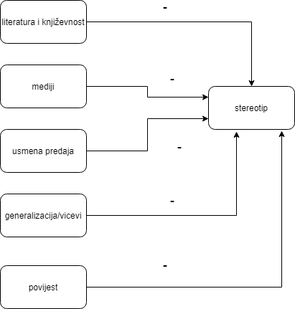
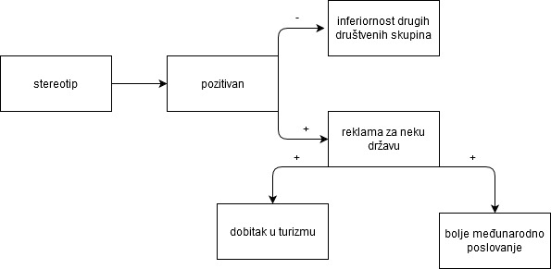
DIJAGRAMI TOKA
Dijagram toka br.2 – moguće poljedice pozitivnog stereotipa
Dijagram toka br.1-varijable koje utječu na nastanak stereotipa

Slide 17
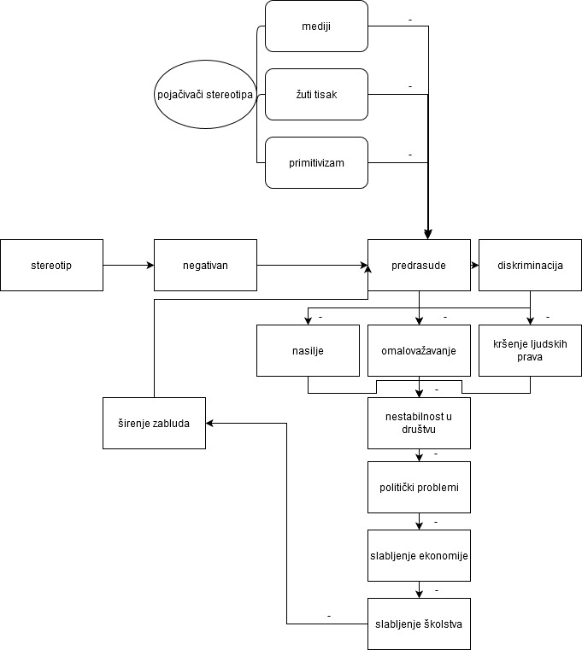
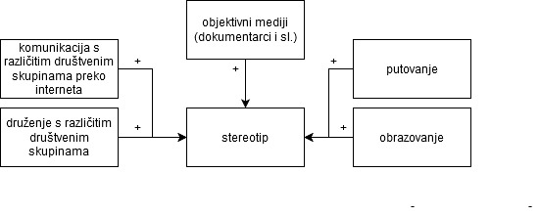
Dijagram toka br 4.Dijagram pokazuje kako različite varijable mogu oslabiti vjerovanje u određeni stereotip
Dijagram toka br.3 – moguće posljedice negativnog stereotipa zajedno s pojačivačima stereotipa

Slide 18
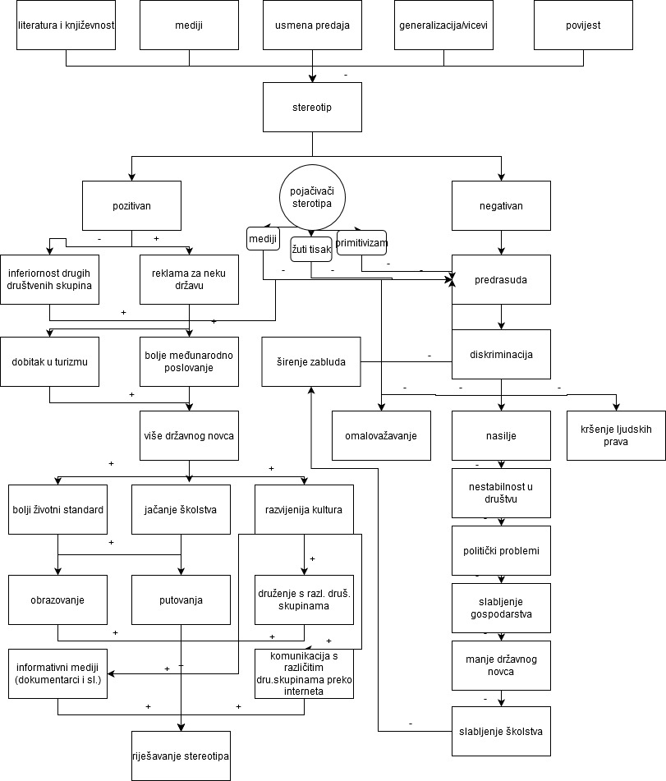
Dijagram br. 5 – zajednički dijagram toka

Slide 19
Istraživanje
Na internetu sam proveo anketu kojoj je cilj odrediti koliko su Hrvati stereotipno društvo. Ispitanici su odgovarali na da i ne pitanja te je u anketi sudjelovalo točno 758 ispitanika.

Slide 24
REZULTATI
Ispitanici uglavnom nisu podložni etničkim stereotipima osim u slučaju Roma (35 % DA) i Španjolaca (43% DA).
Ispitanici nisu uopće skloni vjerovanju u rasne i vjerske stereotipe, ali su zato vrlo zabrinuti oko migrantske krize (60% ih vidi kao prijetnju).
Po obradi ankete uočene su njene manjkavosti tako da bi svakako bila reprezentativnija da su ispitanici imali mogućnost iskazati regionalnu pripadnost, stručnu spremu ili mogućnost odgovora ne znam.

Slide 25
ZAKLJUČAK
Stereotipi mogu imati i pozitivne posljedice ako ih se mudro i oprezno iskoristi. Oni imaju moć formiranja cjelokupne slike neke društvene skupine te mogu biti izuzetno važni u stvarima koje na prvi pogled i ne povezujemo sa stereotipima poput međunarodne trgovine i poslovanja. Ipak, i dobri stereotipi mogu završiti loše time što na taj način ostale društvene skupine automatski smatramo inferiornima onoj s pozitivnim stereotipom. Ukoliko stereotip prijeđe u predrasudu može doći do ozbiljnih problema u društvu, a ako predrasude prijeđu u diskriminaciju moguće posljedice mogu biti katastrofične poput segregacije ili čak likvidiranja članova društvene skupine.

Slide 26
Stereotipi o Hrvatskoj uglavnom ovise o znanju i općoj kulturi ljudi, ali iz istraživanja po internet forumima doznajemo kako je Hrvatska ipak najpoznatija po trima stvarima: prirodnim ljepotama, uspjehu u nogometu i kao mjesto snimanja Igre prijestolja. Iz istraživanja doznajemo kako Hrvati barem u eksplicitnom obliku uglavnom ne podliježu vjerovanju u stereotipe tako da ovo istraživanje ne podržava tezu da su Hrvati stereotipno društvo.

Slide 27
ZAHVALE
Zahvaljujem se profesorici Jasminki Lisac na mentorstvu, svim sudionicima u anketama te ujaku Ljubomiru na podršci.

Slide 28
LITERATURA:
Brown, McClain, Cody, Vorto Palabra d.o.o., Zagreb, 2018.
https://exploringyourmind.com/th-differences-between-stereotypes-prejudice/
https://www.youtube.com/watch?v=LyyBr3gIN1g
https://www.reddit.com/r/AskAnAmerican/comments/afwcmv/what_do_americans_know_about_croatia/
https://www.latimes.com/sports/soccer/la-sp-world-cup-france-croatia-20180712-story.html
https://www.enciklopedija.hr/Natuknica.aspx?ID=58036
https://www.enciklopedija.hr/natuknica.aspx?ID=31510
https://www.britannica.com/topic/African-American/Slavery-in-the-United-States
https://www.quora.com/What-is-a-list-of-the-10-things-Croatia-is-known-for

